Slide 1

Linux实践
主讲人：郭东 教授
邮箱： guodong@jlu.edu.cn

Slide 2

1.1 课程介绍
出发
为什么学Linux
85% 的智能手机使用基于 Linux 内核的安卓系统
前 100 万的 Web 服务器中 96% 都运行在 Linux 上
TOP 500 的超级计算机全都运行Linux操作系统
96% 的云计算基础设施运行在Linux 上
ABCD5M
Linux
Linux基金会2021年度报告^{[1]}

Slide 3
1.1 课程介绍
出发
为什么学Linux
教学优势
开源，适合于教育教学，深刻理解操作系统
系统运维
继续深造
必会基本功
运维
云计算运维
内核开发
驱动开发
就 业
领域广阔
中间件开发
Linux开发
应用开发
嵌入式开发
数据库管理

Slide 4


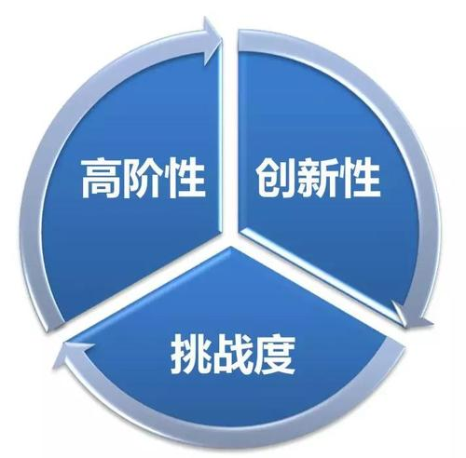







1.1 课程介绍
课程情况
Linux实践
视频
签到
自行开发
吉林大学
创新示范课程
培养一流本科课程
测验
问答
虚拟仿真
考试
提升人才培养质量
作业
闯关得分
2021年立项
即时反馈
教育部--华为智能基座
产教融合协同育人基地项目合作课程
通过产学研协同为计算产业推广及高质量发展奠定人才基础
教程、案例、
课程与操作系统
智能
基座

Slide 5
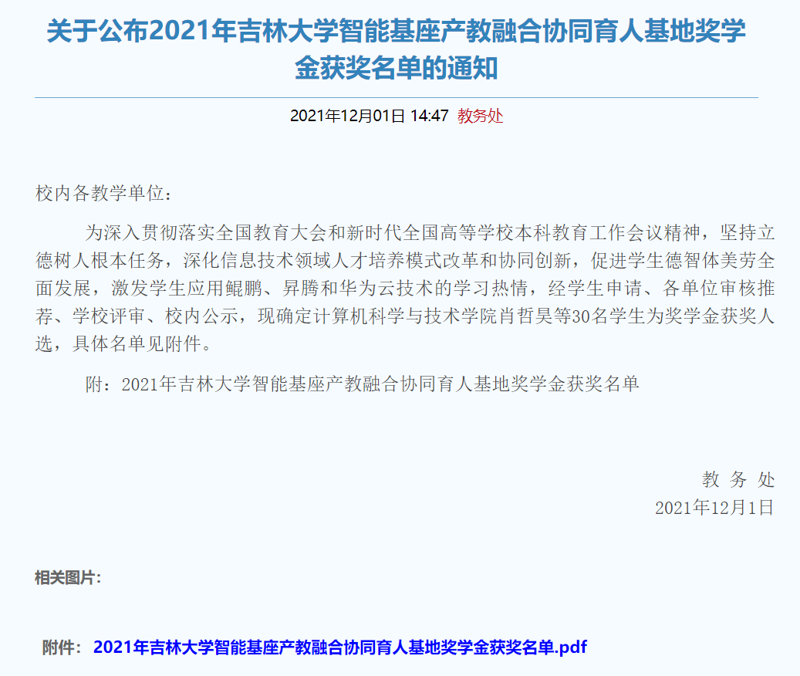

1.1 课程介绍
课程情况
Linux实践
吉林大学智能基座产教融合协同育人基地奖学金

Slide 6
1.2 课程安排与考核
课程安排
教学模式
教学模式
线下线上混合教学
线上：学习教学视频、参加线上测验考试、线上问答
线下课程开始前，完成对应内容线上视频观看
每周课后第2天（周四），进行周课后测验（可答1次，有效期1天，共8次）
期末，进行2次线上测试（可重复答，每次有效期14天）
线上提出学习中的问题或者解答同学提出的问题（至少2个）

Slide 7
1.2 课程安排与考核
课程安排
教学模式
线下线上混合教学
线下：课堂学习、互动、签到，课后完成实践作业，实验课上机实验
课上，听课签到
课后，完成实践作业（7天内完成）
实验课，完成即时反馈、闯关得分式的实验项目

Slide 8
1.2 课程安排与考核
课程安排
学时、教学平台与考核
课程考核及成绩评定（总分100分，平时分40%，期末60%）
平时考核 | 兼顾知识考核和能力 考核，素质考核贯穿始 终 | 20% | 线上学习 线上互动 课堂互动 课后测验 | 线上视频学习5% 线上互动提问2% 课后测验4% 期末测验4% 课堂签到5%
实验考核 | 兼顾能力考核和知识考核 | 20% | 实验考核 实践作业 | 实验课上考核10% 课后实践作业10%
期末考核 | 知识、能力、素质全面 考核 | 60% | 期末考试 | 考试卷面60%

Slide 9
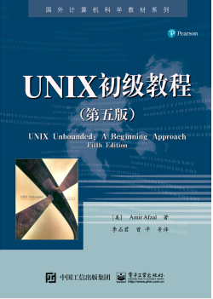
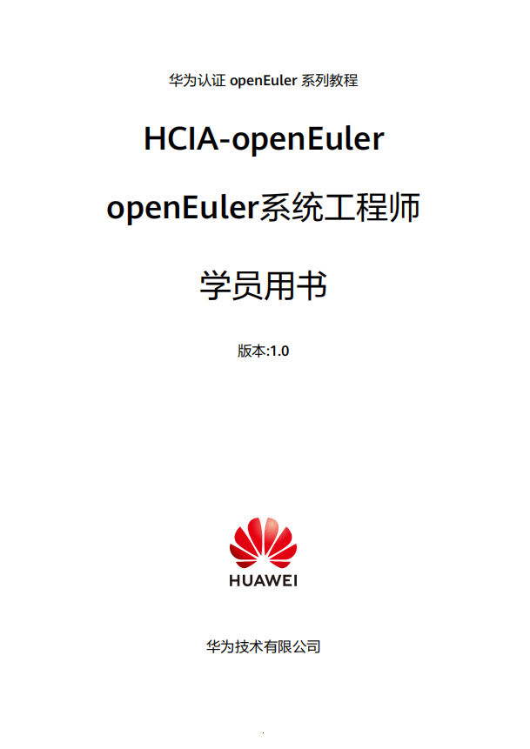
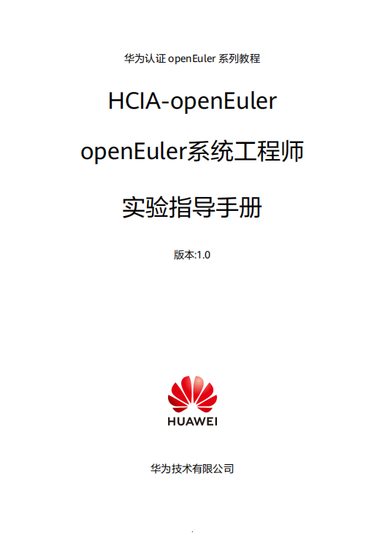
1.2 课程安排与考核
课程安排
教材与参考资料
基本原理
知识扩展
实验练习

Slide 10
1.3 课程内容与学习建议
UNIX的基本概念与特征
1
基本使用和操作方式
2
课程内容
各种命令与工具
3
系统的管理与配置
4
shell及程序设计
5

Slide 11
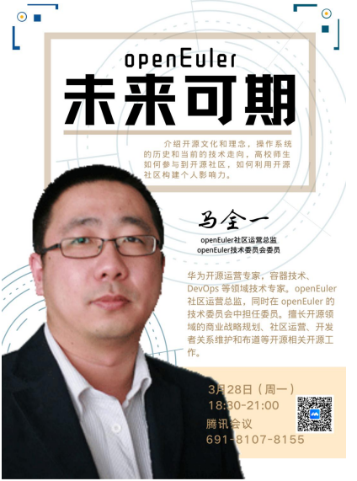
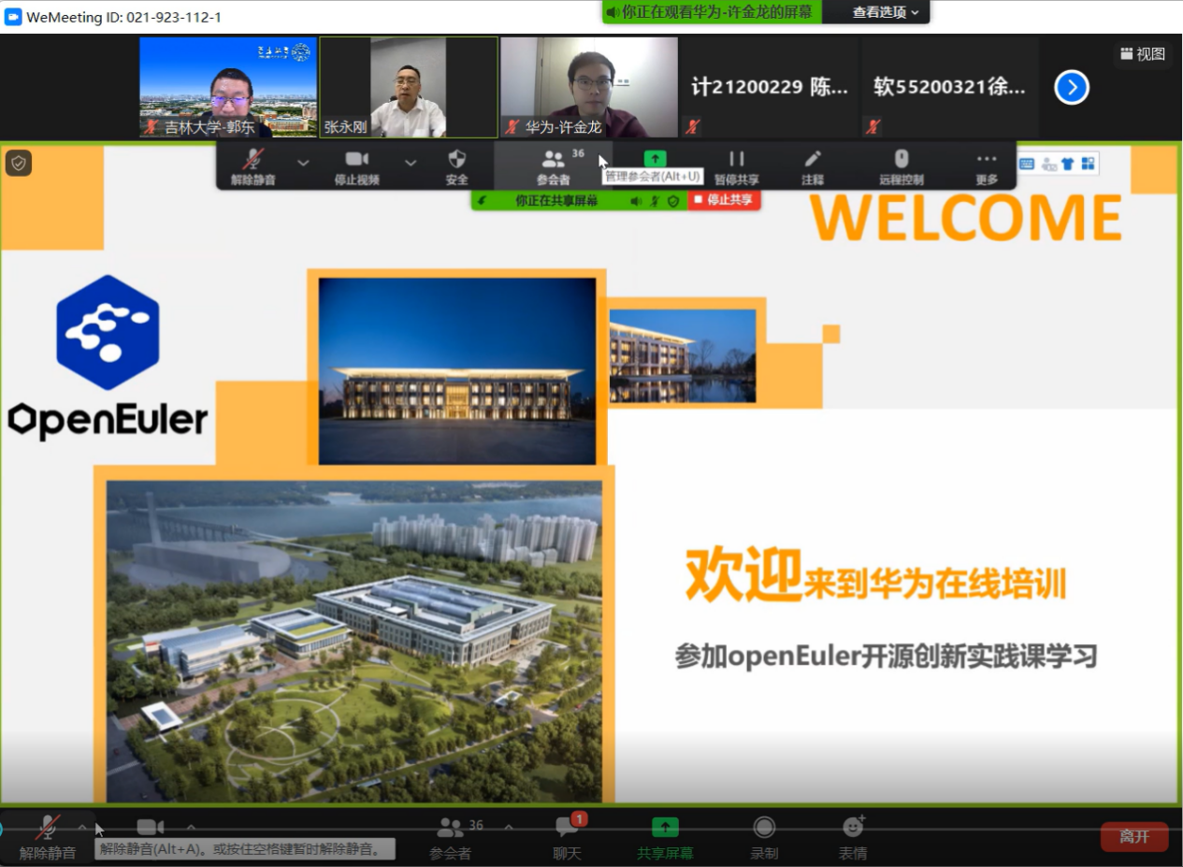
1. 3 课程内容与学习建议
融入内容
华为专家讲座/课程内容
人工智能工程实践课
2022.3.28
openEuler开源实践课
2022.7

Slide 12
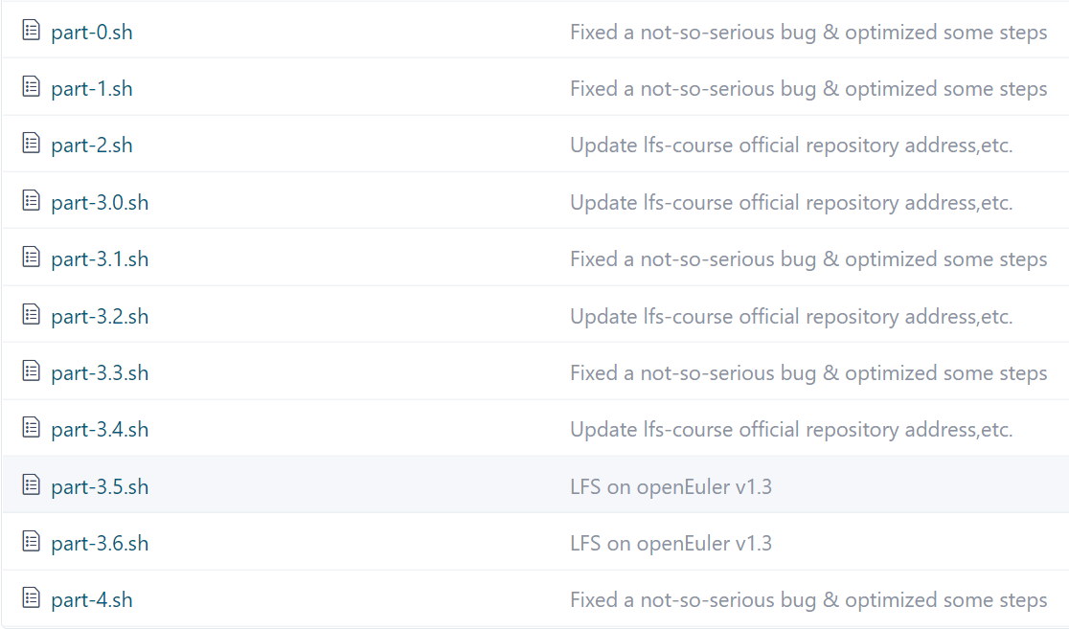
1.4 课程内容与学习建议
融入内容
华为专家讲座/课程内容
openEuler创新实践课Linux From Scratch(LFS)实践内容仓库^{[2]}
openEuler开源实践课 2022.7

Slide 13
1.3 课程内容与学习建议
学习建议
知行合一
理论和实践相结合
即时反馈、实验观察、命令使用形成肌肉记忆
自行完善学习环境
理解云计算、虚拟化技术、Linux软硬件管理
完善知识地图，探索领域方向新边疆
向内linux学深学透；向外应用Linux解决其他领域问题
No Window
openEuler、CentOS、ubuntu
No GUI
CLI
No IDE
vi、gcc

Slide 14
1.3 课程内容与学习建议
学习建议
学习核心点
学习核心点
一种精神三要点
一种精神
开源精神
三要点
命令
文件
SHELL
Notes:
开源精神：共治共享；打破垄断、开放创新；鼓励奉献

Slide 15
参考文献
[1] Linux基金会2021年度报告.
https://project.linuxfoundation.org/hubfs/Reports/2021_LF_Annual_Report_010222.pdf?hsLang=en
[2] openEuler / lfs-course.
https://gitee.com/openeuler/lfs-course
Notes:
开源精神：共治共享；打破垄断、开放创新；鼓励奉献

Slide 16
Linux实践
To be continued
Copyright © 2023 Jilin University CCST Linux Teaching Team

